Slide 1
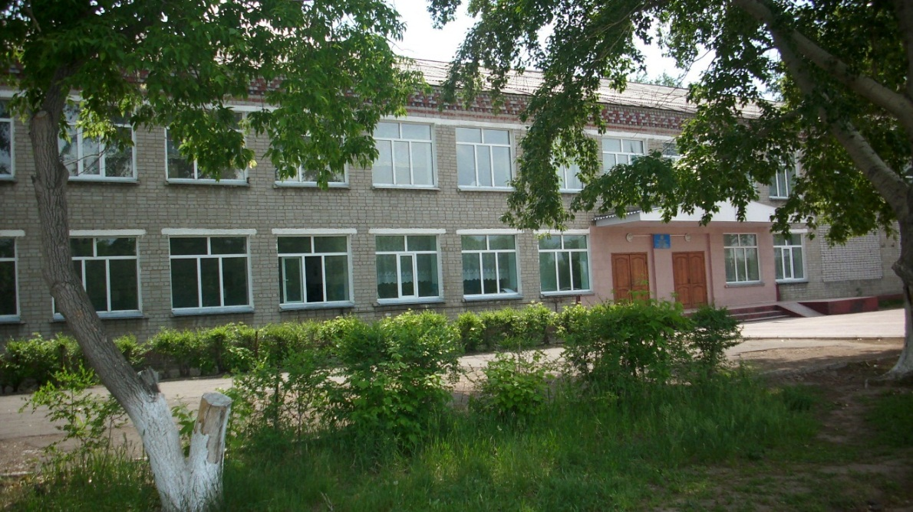
Организация нового 2020-2021 учебного года в КГУ «Успенской СОШ № 2» Успенского района

Slide 2
Занятия в школе будут проходить в онлайн режиме (5-11 классы)и оффлайн (дежурные классы 1-4 классы)
В дистанционном режиме:
Предшкола-16 учащихся
5 – 11 классы- 115 учащихся
ВВ штатном режиме:
1 класс-8 учащихся
2 а класс-15 учащихся (1 -ДО)
2 б класс-14 учащихся (1-ДО)
3 класс- 14 учащихся
4 а класс-15 учащихся
4 б класс-14 учащихся (2 смена)
Вход в школу предусмотрен через 2 входа
Центральный вход
- 2 б, 4 а, 4 б классы
(1,2 этажи
Вход со стороны гардероба
-1, 2 а, 3 классы
(3 этаж)

Slide 3
Кадровое обеспечение
Всего 28 педагогов
До 35 лет
8
До 36-55 лет
16
свыше 55 лет
4

Slide 4
Организация УВП в дежурных классах
Вход в здание школы сопровождается приемом медицинского работника и термометрии учащихся и сотрудников школы;
Отменяется кабинетная система, один класс- один кабинет;
Расписание звонков составляется отдельно на каждой класс;
Длительность перерыва не менее 10 минут;
Во время каждого перерыва классная комната проветривается и проводиться влажная уборка.
Горячего питания не будет.
Учащиеся находиться в классе в маске, в перерывах (если на свежем воздухе) без маски;
Уроки физической культуры проводятся на свежем воздухе;
Между сменами дезинфекция и кварцевание кабинетов, коридоров и ученической мебели;
Приход и уход учащихся начальных классов сопровождается родителями или законными представителями;

Slide 5
Установка санитайзеров в школе
Санитайзеры установлены
при входе в школу

Slide 6
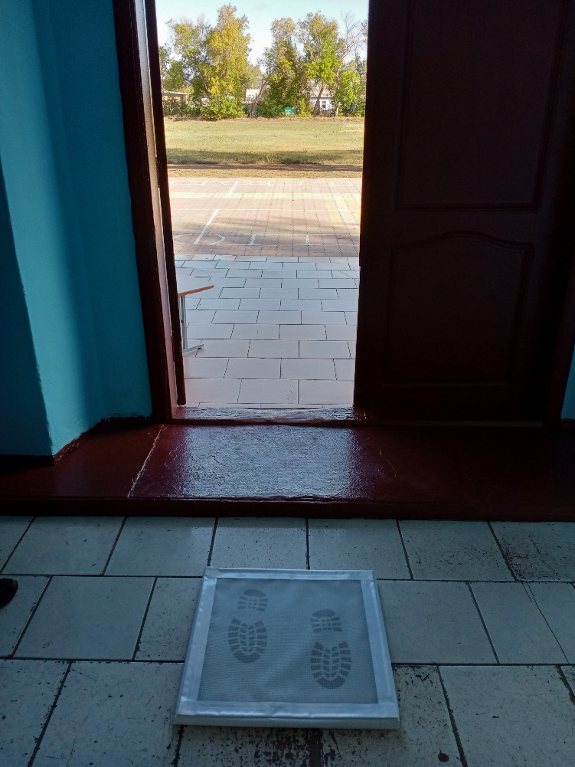
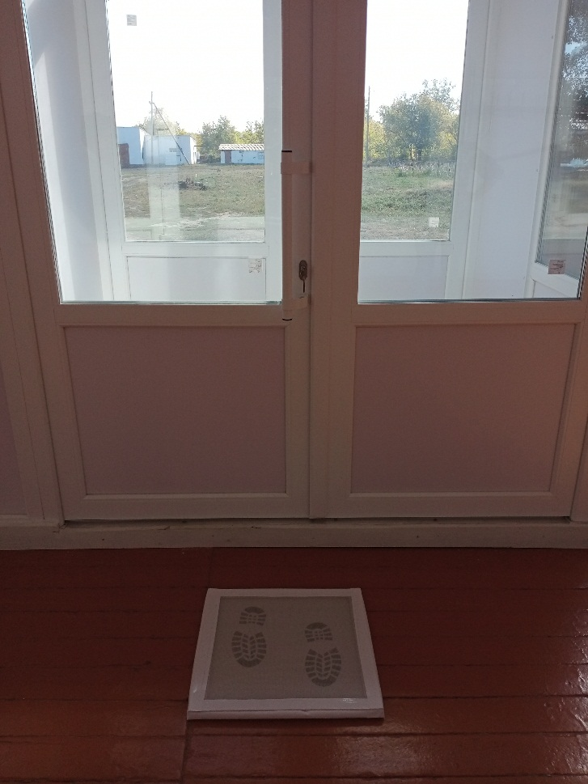
Дезинфицирующие коврики при входе в школу

Slide 7
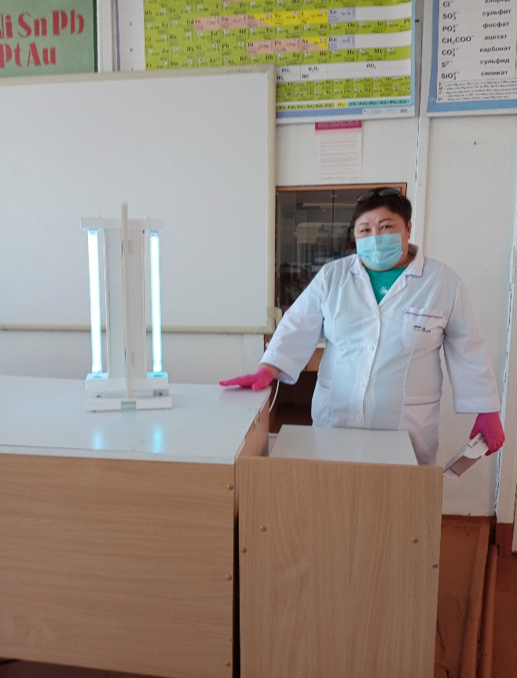
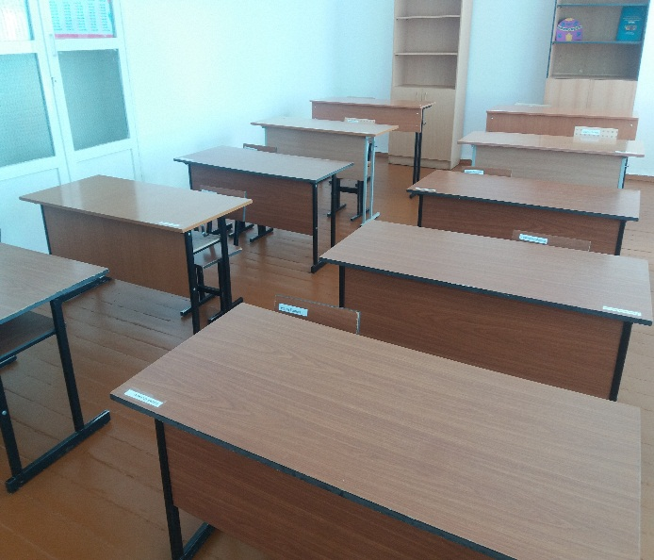
Кварцевание кабинетов дежурных классов
Ежедневный замер температуры работников школы и учащихся
Рассадка учащихся в дежурных классах (подписанные индивидуальный стул и парта)

Slide 8
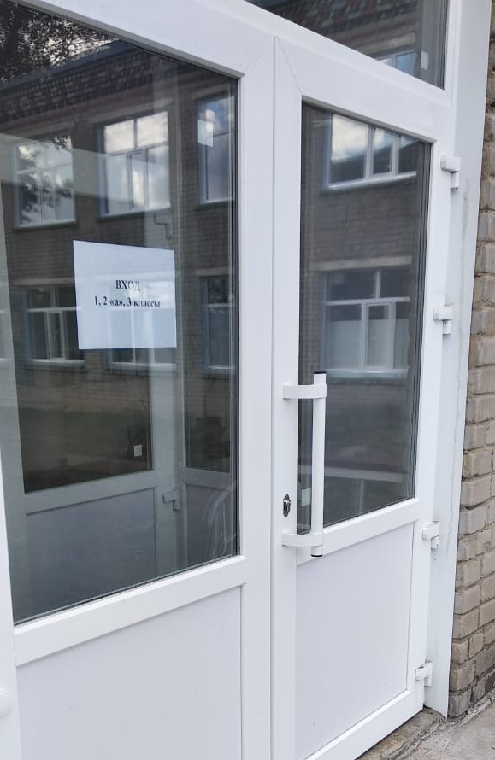
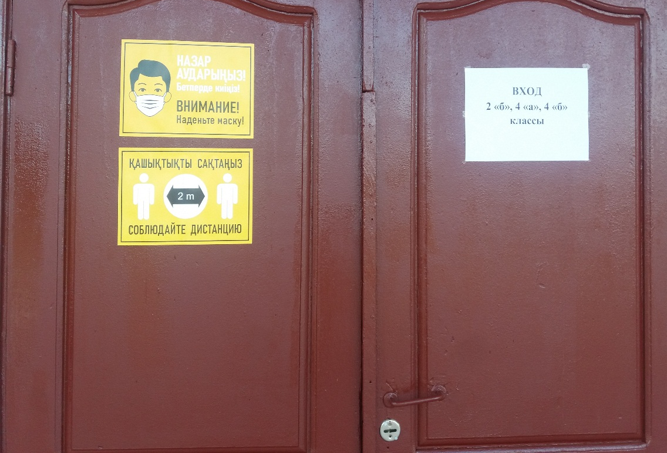
Вход/выход в школу предусмотрен через 2 входа/выхода

Slide 9
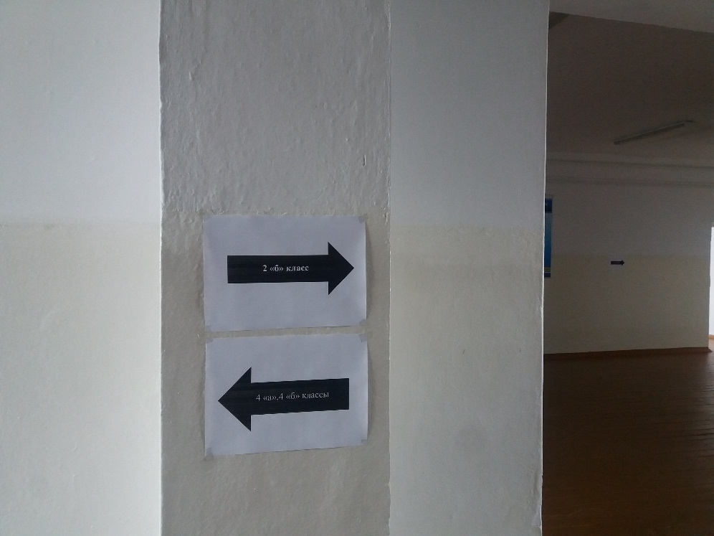
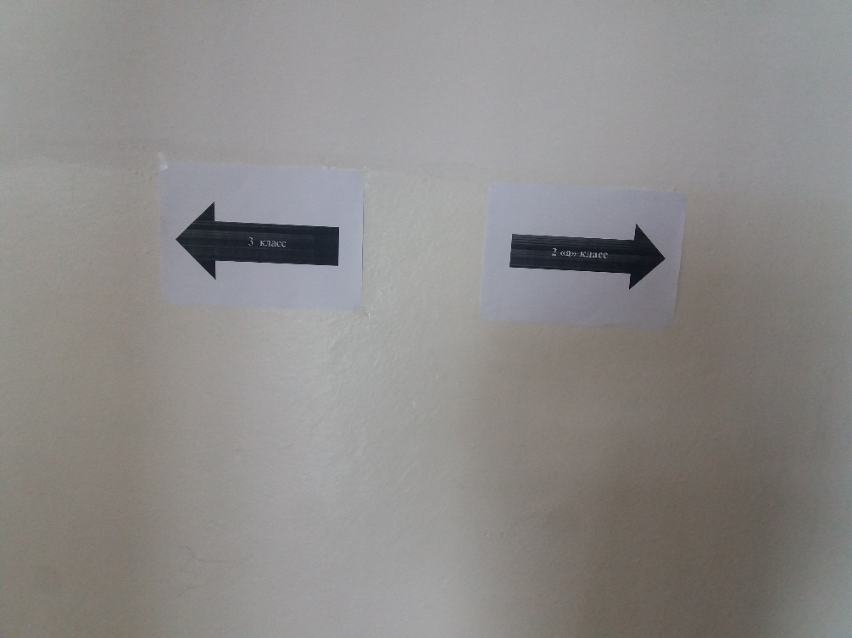
Маршрут движения учащихся по школе

Slide 10
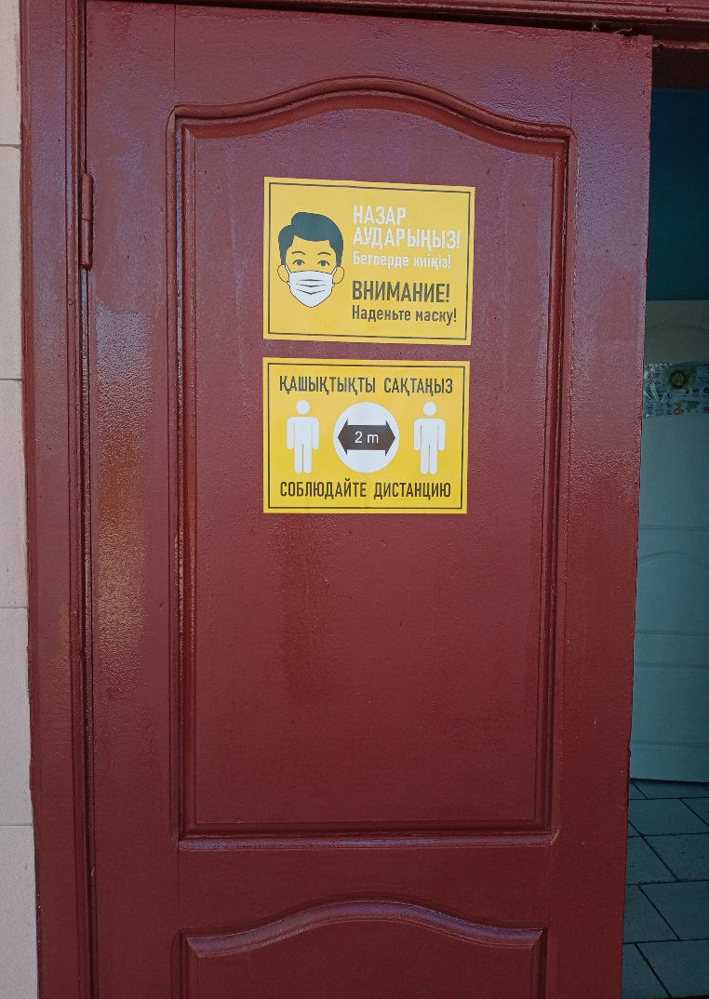
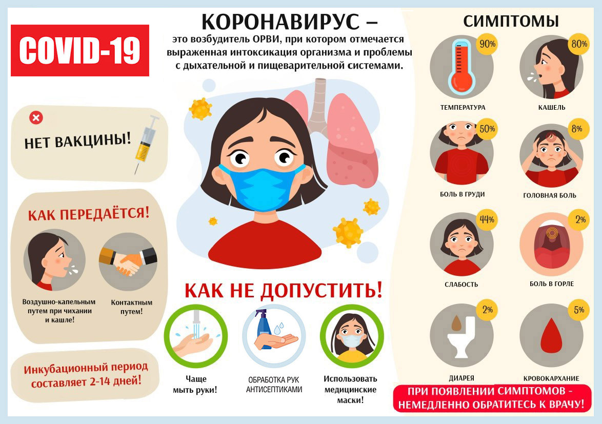
Памятки для учащихся

